Slide 1
Ai Cập cổ đại
Powerpoint: Hà

Slide 2
Lịch sử
Lịch sử Ai Cập bắt đầu từ khoảng năm 5500 TCN ( Ai Cập thời tiền sử ) và kết thúc vào năm 30 TCN ( triều đại Ptolemaic )
5500 TCN – 3150 TCN là thời kỳ tiền sử của Ai Cập, thời này được gọi là vương triều thứ 0, khi mà Ai Cập bị chia làm 2 vùng: Hạ Ai Cập ( phía Bắc ) và Thượng Ai Cập ( phía Nam )
Pharaon Menes thống nhất Ai Cập vào khoảng năm 3150 TCN, ông là vị pharaon cuối cùng của Thượng Ai Cập và cũng là pharaon duy nhất trong lịch sử trị vì 2 vương triều: vương triều thứ 0 và vương triều thứ 1
Thời kỳ tảo vương quốc là vương triều thứ 1 và thứ 2, kết thúc bằng thời của Khasekhemwy
Vương triều thứ nhất thuộc tảo vương quốc có được nữ pharaon Merneith, nếu sử ghi chép đúng thì đây chính là nữ lãnh đạo đầu tiên trong lịch sử được ghi chép

Slide 3
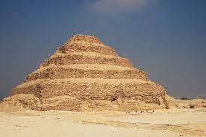
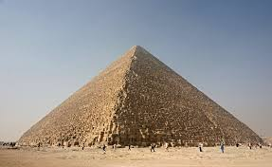
Lịch sử
Vương triều thứ 3 bắt đầu với thời của Djoser. Ông nổi tiếng với kim tự tháp đầu tiên trên thế giới: kim tự tháp bậc thang Djoser
Đại kim tự tháp Ai Cập – kim tự tháp được công nhận là kỳ quan thế giới cổ đại duy nhất còn tồn tại – cũng được xây vào thời kỳ này. Chúng được xây vào thời Khufu – vị pharaon thứ 2 của vương triều thứ tư.
Sự sụp đổ của thời kỳ Cổ vương quốc thường được miêu tả là một khoảng thời gian hỗn loạn và chiến tranh triền miên.
Thời kỳ chuyển tiếp thứ nhất kết thúc khi Mentuhotep II – một vị vua của vương triều thứ 11 đã thống nhất được Ai Cập

Slide 4
Lịch sử
Intef Vĩ Đại – người sáng lập ra vương triều thứ 11 lại không phải là pharaon mà chỉ là một nomarch ( người đứng đầu một nome – quận ) của Thebes.
Thời kỳ Trung vương quốc kết thúc khi nữ pharaon Sobekneferu mất mà không có con. Giai đoạn này Ai Cập đã bị cai trị bởi người Hyksos và cai trị vương triều thứ 15
Thời kỳ Tân vương quốc có lẽ là thời kỳ đỉnh cao của Ai Cập, khi mà phía bắc thì chạm tới tận khu vực Thổ Nhĩ Kỳ ngày nay.
Vương triều thứ 19 có một vị quân vương tên Ramesses II. Sau trận Kadesh thì Ai Cập và Hittite đã có một hiệp ước hoà bình được ký kết – và đây cũng là hiệp ước đầu tiên trong lịch sử Ai Cập

Slide 5
Lịch sử
Vào thời vương triều thứ 20, quyền điều hành quốc gia đã rơi vào tay các tế tự của thần Amun-Ra ( vị thần tối cao và là tổ tiên của mọi vị thần trong thần thoại ). Và sau khi Ramesses XI mất, thời kỳ Tân vương quốc kết thúc
Psamtik I đã chiếm Thebes và lên làm pharaon của Ai Cập, thống nhất Ai Cập vào vương triều thứ 26
Nhưng thời kỳ Hậu kỳ vương quốc này cũng không yên ổn khi mà đế quốc Ba Tư đã xâm chiếm là làm pharaon của Ai Cập vào các vương triều từ vương triều thứ 27 đến vương triều thứ 31 ( LƯU Ý: vương triều thứ 28 chỉ có 1 vị vua đó chính là Amyrtaeus )
Nhà Ptolemaios đã trở thành pharaon Ai Cập khi đánh bại Macedonia. Nhưng cuối cùng đã trở thành một phần của La Mã

Slide 6
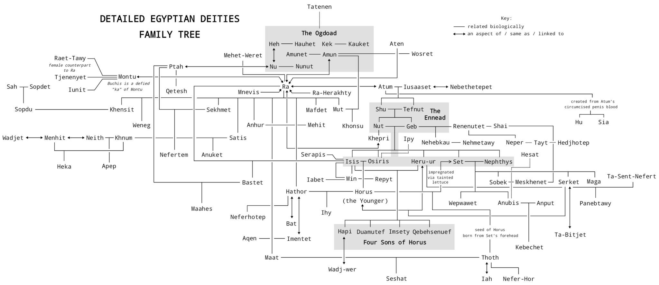
Thần thoại Ai Cập
Thần thoại Ai Cập cho rằng thế giới bắt đầu chỉ là một biển nước – Nun – và từ đó sinh ra vị thần đầu tiên: Ra.
Trong thần thoại, có một vài vị thần không được nói về nguồn gốc như là thần trí tuệ Thoth.
Thần thoại Ai Cập cũng thể hiện được sự giao thoa văn hoá giữa 2 quốc gia. Ví dụ như trong truyện, Zeus của thần thoại Hy Lạp chính là Amun-Ra, Hades chính là Osiris còn Athena chính là Neith, …

Slide 7
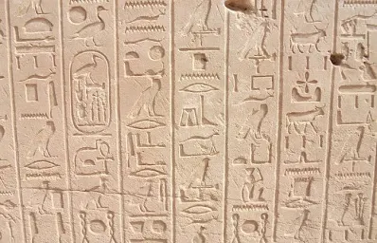
Chữ viết Ai Cập
Chữ Hieroglyph ( chữ tượng hình )

Slide 8
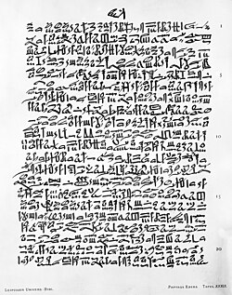
Chữ viết Ai Cập
Chữ Hieratic ( chữ thầy tu )

Slide 9
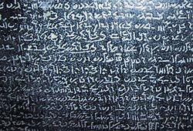
Chữ viết Ai Cập
Chữ Demotic ( chữ dân dụng )

